Slide 1
Vragenlijst
Vergeet niet om de vragenlijst in te vullen, en via TenderNed (berichten) te retourneren
De vragenlijst is te vinden in TenderNed, onder “Marktconsultatiedocumenten”
Deadline voor het indienen van de vragenlijst is 2 februari 2021.
RWS BEDRIJFSVERTROUWELIJK

Slide 2
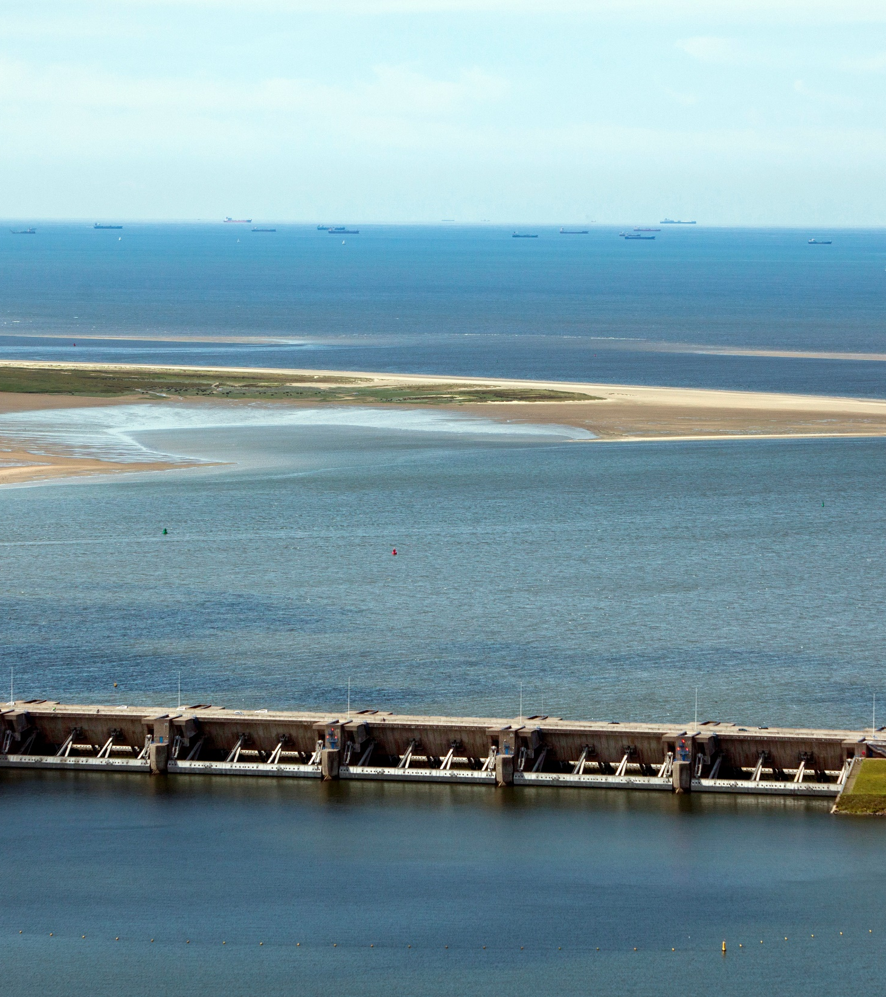
Marktverkenning
Groot Variabel Onderhoud Haringvlietsluizen
21 januari 2021
RWS BEDRIJFSVERTROUWELIJK

Slide 3
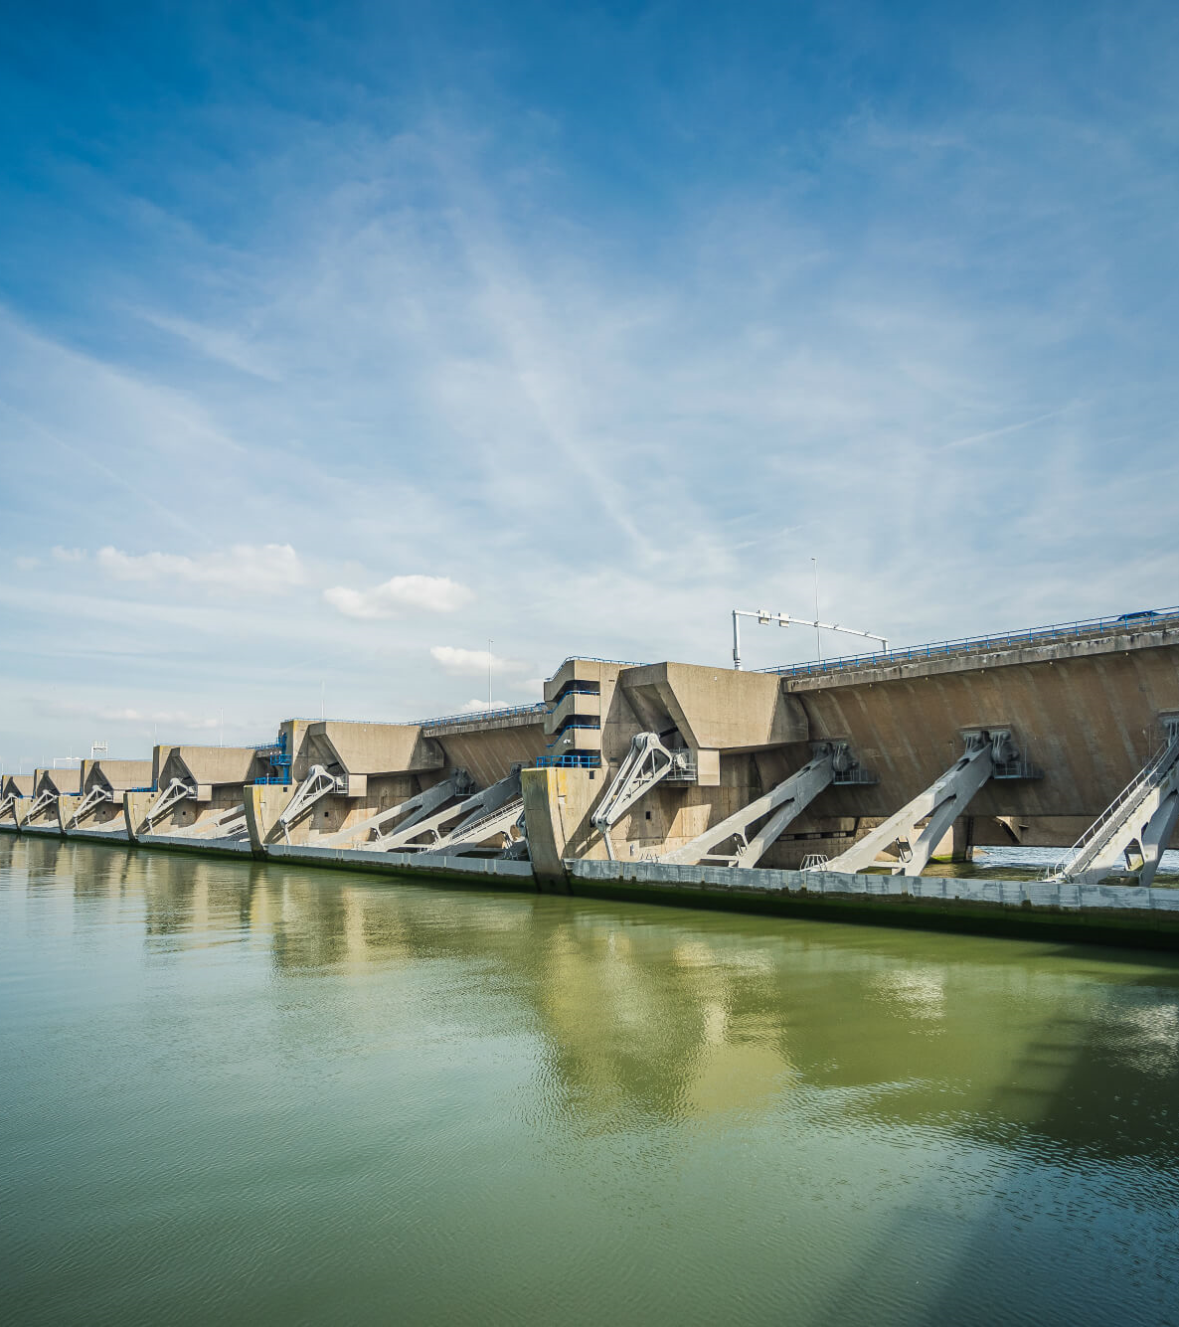
Spelregels
Microfoon dempen als je niet aan het woord bent
Nieuwste Zoomapplicatie voor deelsessies vereist
RWS BEDRIJFSVERTROUWELIJK

Slide 4
Programma
9.00-10.00 Plenaire sessie
10.00-10.50 Dialoogsessie 1
10.50-11.00 Pauze
11.00-11.50 Dialoogsessie 2
11.50-12.00 Plenaire afsluiting
RWS BEDRIJFSVERTROUWELIJK

Slide 5
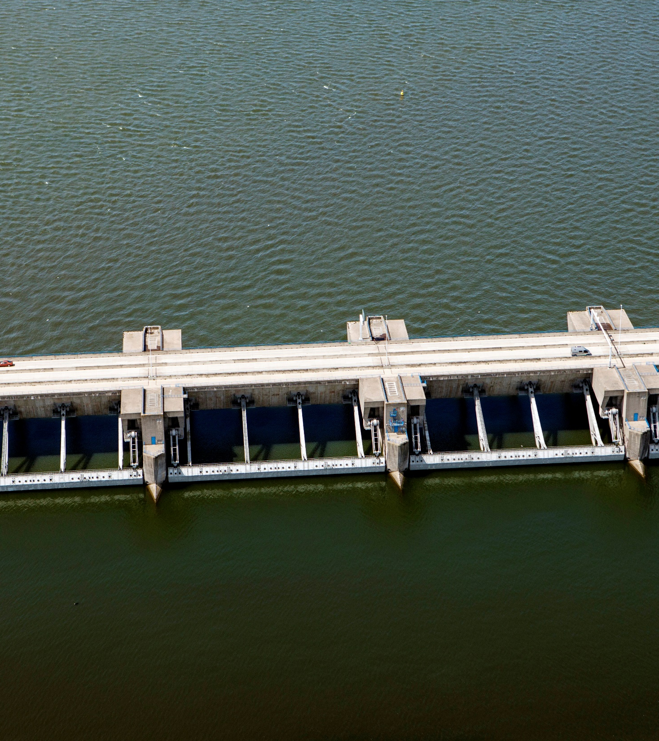
Welkomstwoord
Adri de Groot
Portfoliomanager
Rijkswaterstaat West-Nederland Zuid
RWS BEDRIJFSVERTROUWELIJK

Slide 6
Introductie organisatie
Keringen II
RWS PPO
Irma van Leeuwen
projectmanager
Mark van de Zande
technisch manager
Ruud Wijdeven
contractmanager
Sebastiaan Huls
omgevingsmanager
Frank Vester
adviseur omgeving
Heleen Payens
adviseur werktuigbouw
Jos Nellen
inkoopadviseur
Ryan Budhan
manager projectbeheersing
Huub van den Heuvel
adviseur conserveren
RWS BEDRIJFSVERTROUWELIJK

Slide 7
Introductie organisatie
Netwerk-management
RWS WNZ
Niels Kuiken
senior assetmanager
Martin Stoutjesdijk
objectdeskundige
Ahmet Yazan
adviseur civiel
Henk van den Heuvel
adviseur civiel
RWS BEDRIJFSVERTROUWELIJK

Slide 8
Doel van de marktverkenning
Marktpartijen de gelegenheid bieden om mee te denken over de aanbesteding en de uitvoering van het groot variabel onderhoud.
De verkregen inzichten uit de marktverkenning gebruikt Rijkswaterstaat (waar relevant) in de voorbereiding van de aanbesteding en de aanbestedingsstukken.
RWS BEDRIJFSVERTROUWELIJK

Slide 9
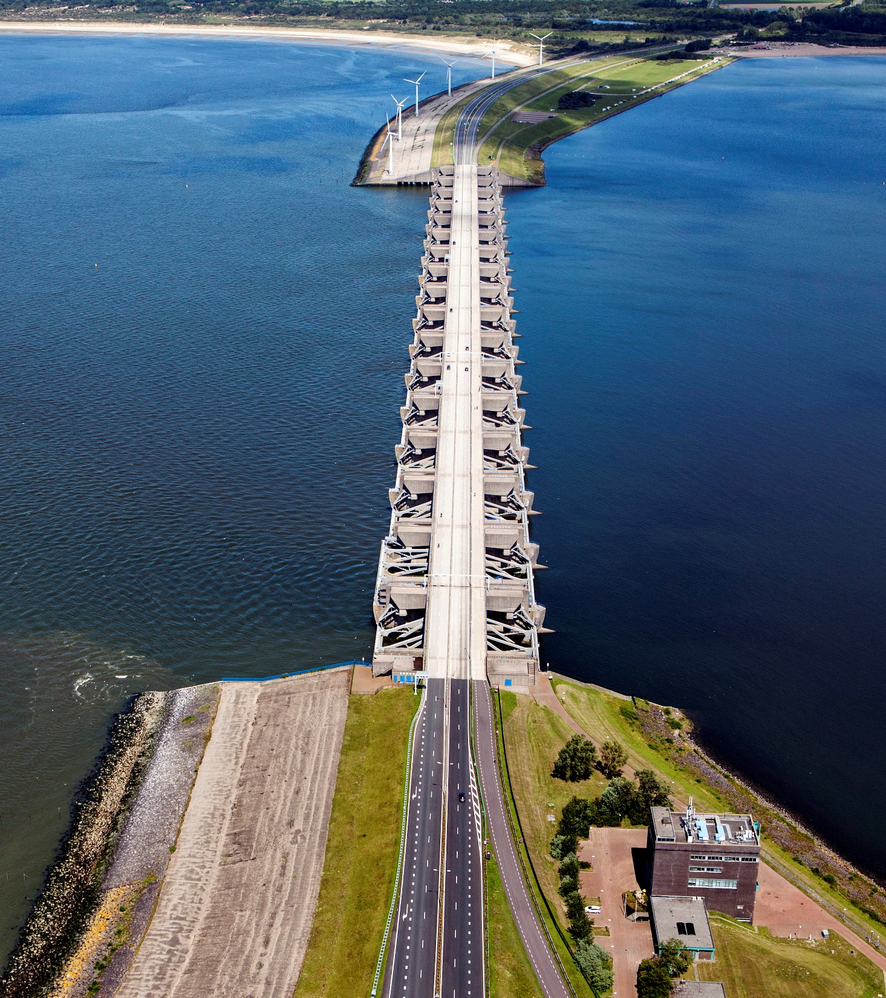
Toelichting object
RWS BEDRIJFSVERTROUWELIJK

Slide 10
De Haringvlietdam (1)
De Haringvlietdam sluit het Haringvliet af van de Noordzee en verbindt Voorne-Putten (noord) met Goeree-Overflakkee (zuid).
De Haringvlietsluizen hebben de volgende functies:
  Het achterland beschermen tegen hoog zeewater.
  Het keren en spuien van rivier en zeewater.
  Waterpeilbeheer tot aan Moerdijk (minimale waterstand van +0 NAP).
RWS BEDRIJFSVERTROUWELIJK

Slide 11
De Haringvlietdam (2)
De Haringvlietdam heeft 17 spuiopeningen voor het afvoeren van rivierwater naar zee. Elke opening heeft 2 stalen schuiven.
De in totaal 34 stalen schuiven hebben een levensduur van 100 jaar, mits ze periodiek worden geconserveerd.
RWS BEDRIJFSVERTROUWELIJK

Slide 12
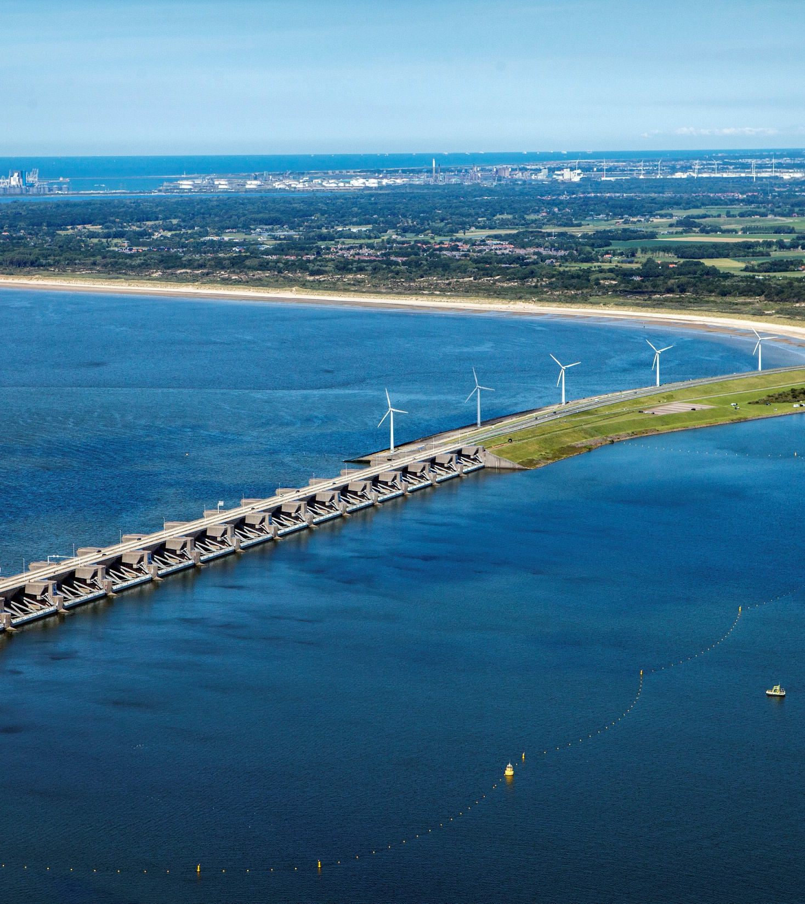
Werkzaamheden
Conserveren
Onderhoud werktuigbouwkundige delen
RWS BEDRIJFSVERTROUWELIJK

Slide 13
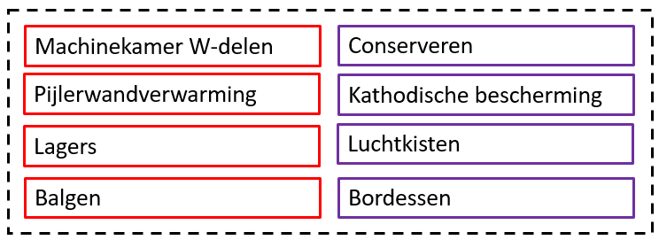
Groot variabel onderhoud Haringvlietsluizen
RWS BEDRIJFSVERTROUWELIJK

Slide 14
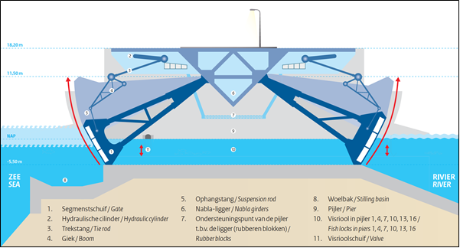
RWS BEDRIJFSVERTROUWELIJK

Slide 15
Werkzaamheden conserveren
Het conserveren van de schuiven kent een cyclus van 25 jaar. Het eerstvolgende volledige conserveren van de 34 schuiven staat gepland vanaf 2023. Inschatting RWS is dat dit circa 8 jaar duurt.
De functionele levensduur van de conservering dient met 25 jaar verlengd te worden, om de constructieve veiligheid van de schuiven te waarborgen.
RWS BEDRIJFSVERTROUWELIJK

Slide 16
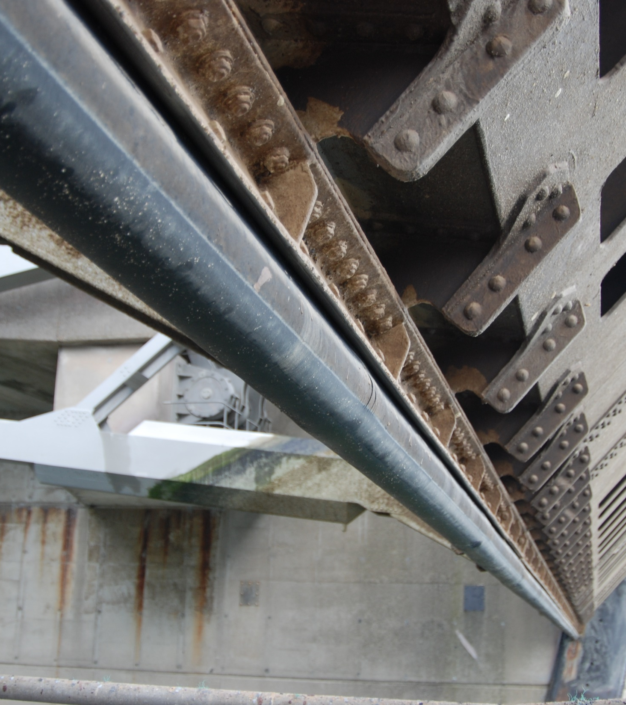
Conserveren
Schuiven

Slide 17
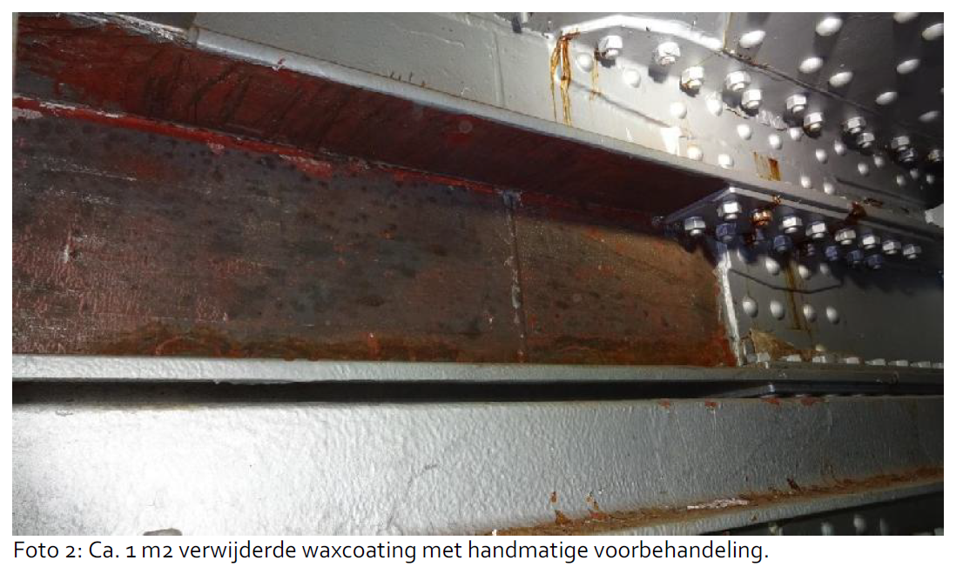
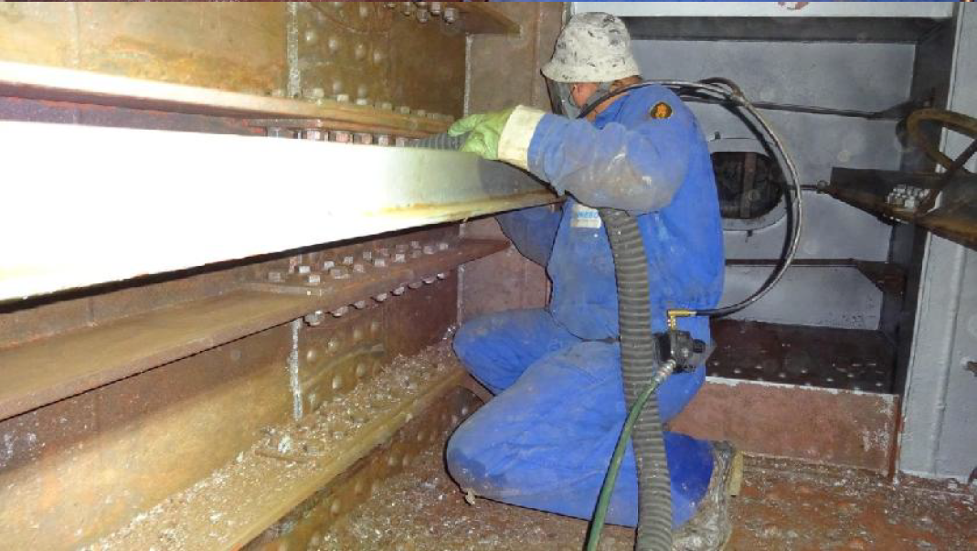
Conserveren
Luchtkisten
In totaal bestaat een schuif uit 24 luchtkisten per schuif. In totaal dus 816 luchtkisten.
Luchtkisten zijn voorzien van een waxcoating en zijn afzonderlijk niet verbonden.
Toegang vindt plaats door mangat deksels.
RWS BEDRIJFSVERTROUWELIJK

Slide 18
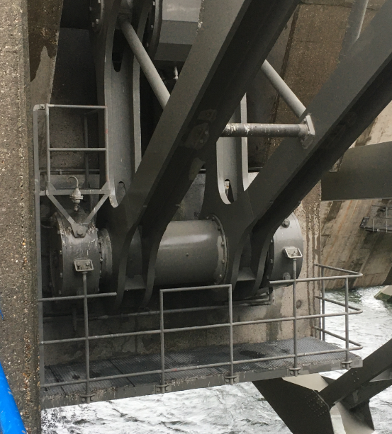
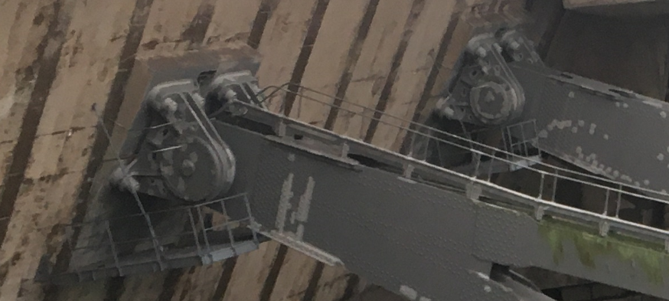
Conserveren
Bordessen
RWS BEDRIJFSVERTROUWELIJK

Slide 19
Werkzaamheden werktuigbouwkundige delen
Onderhoud aan de werktuigbouwkundige onderdelen in de machinekamers (hydrauliek), het vervangen van alle hydraulische olie, renoveren machinekamers, inspecteren en vervangen van lagers, verwijderen pijlerwandverwarming en het vervangen van de balgen aan de zeezijde.
Onderhoudsplan voor komende 50 jaar
RWS BEDRIJFSVERTROUWELIJK

Slide 20
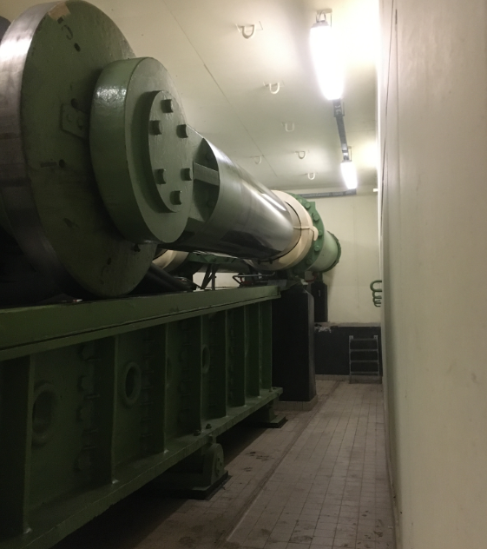
Werktuigbouwkundige delen
Machinekamer W-delen
RWS BEDRIJFSVERTROUWELIJK

Slide 21
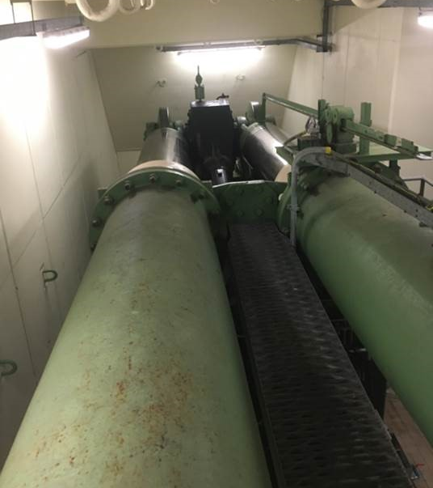
Werktuigbouwkundige delen
Machinekamer W-delen
RWS BEDRIJFSVERTROUWELIJK

Slide 22
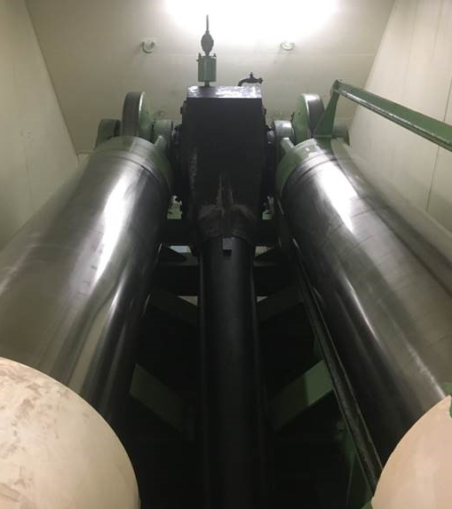
Werktuigbouwkundige delen
Machinekamer W-delen
RWS BEDRIJFSVERTROUWELIJK

Slide 23
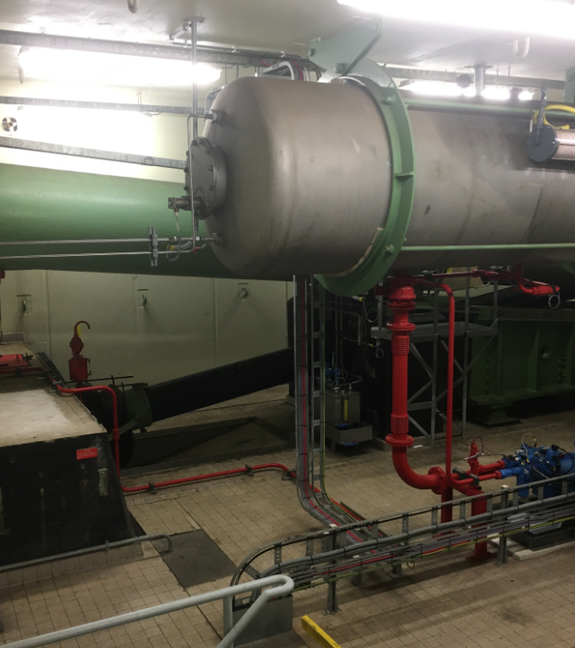
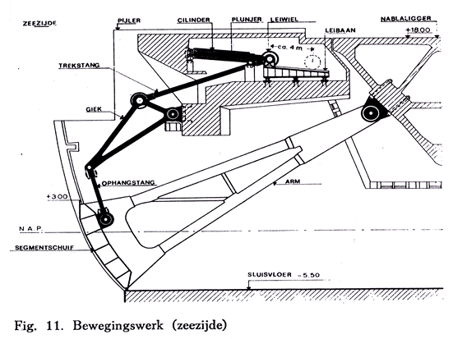
Werktuigbouwkundige delen
Machinekamer W-delen
RWS BEDRIJFSVERTROUWELIJK

Slide 24
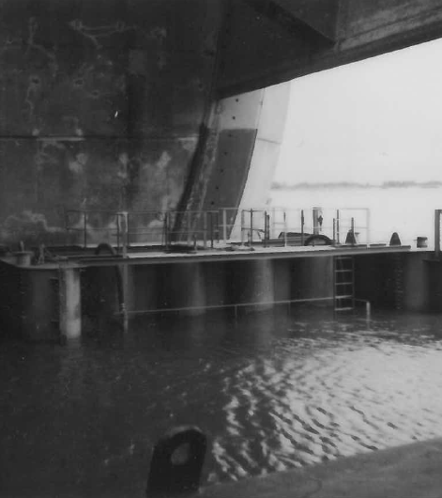
Werktuigbouwkundige delen
Pijlerwandverwarming
Eerdere vervanging gebeurde met een hulpconstructie. Zie hiernaast, is eenmalig gebeurd in 1995.
RWS BEDRIJFSVERTROUWELIJK

Slide 25
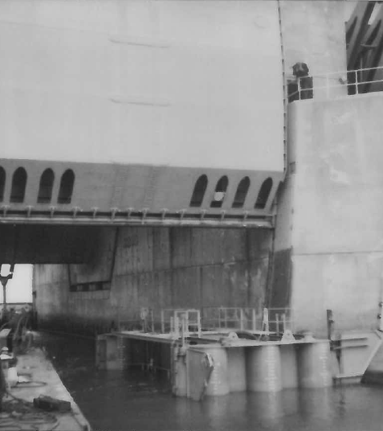
Werktuigbouwkundige delen
Pijlerwandverwarming
Eerdere vervanging gebeurde met een hulpconstructie. Zie hiernaast, is eenmalig gebeurd in 1995.
RWS BEDRIJFSVERTROUWELIJK

Slide 26
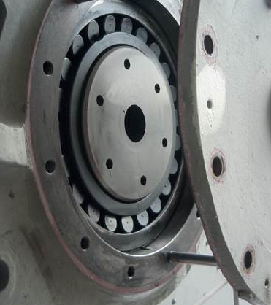
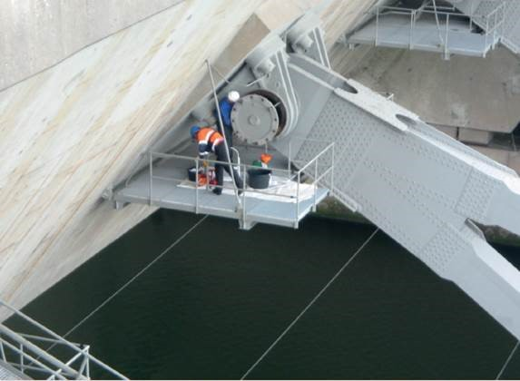
Werktuigbouwkundige delen
Lagers
RWS BEDRIJFSVERTROUWELIJK

Slide 27
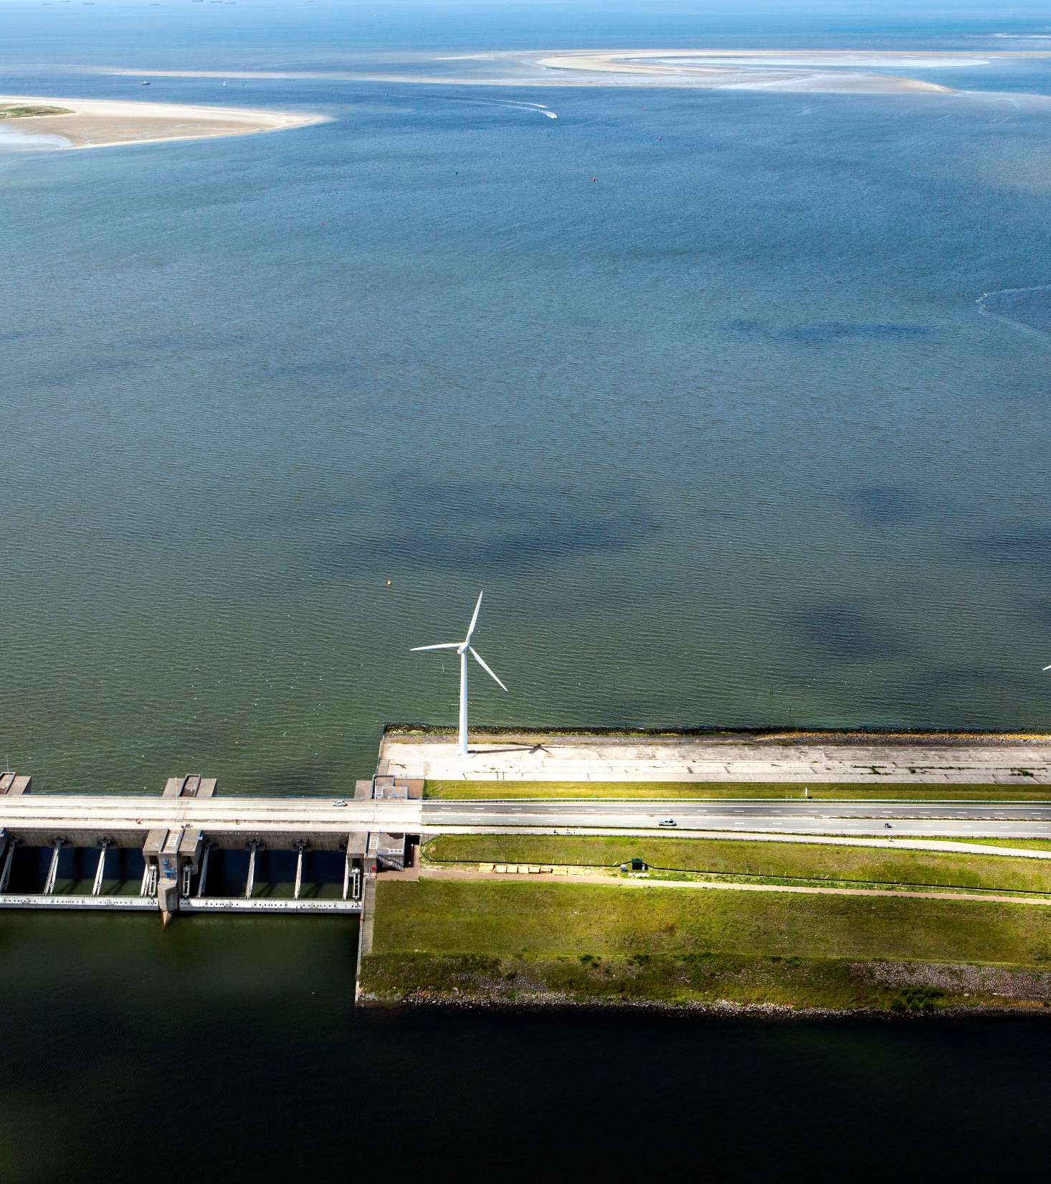
Planning
RWS BEDRIJFSVERTROUWELIJK

Slide 28
Planning (onder voorbehoud)
Aanbesteding:
Q2 2022: Start Aanbesteding
Q4 2022: Gunning
Uitvoering:
2023: Start uitvoering
2031: Einde uitvoering
RWS BEDRIJFSVERTROUWELIJK

Slide 29
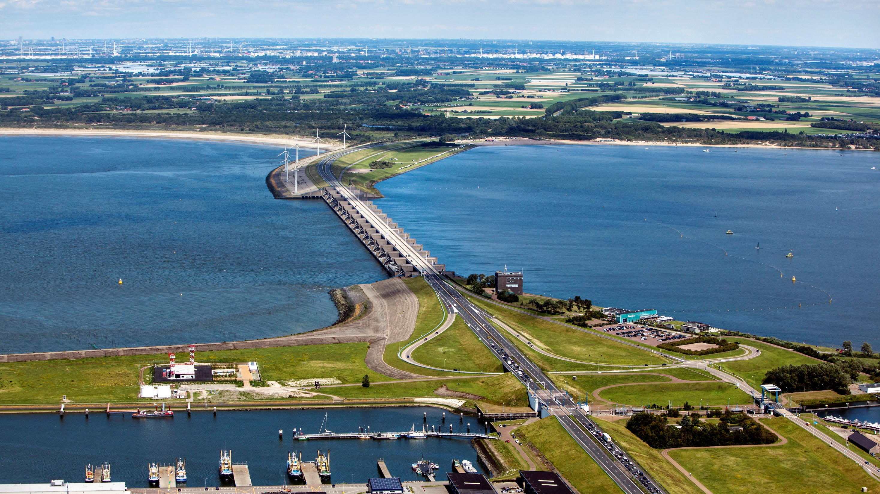
Vragen voor dit moment?
Graag stellen via de chat

Slide 30
Deelsessies
Deelsessie 1:
Scope en duurzaamheid
10.00-10.50 Groep A
10.50-11.00 pauze
11.00-11.50 Groep B
Deelsessie 2:
Risico’s
10.00-10.50 Groep B
10.50-11.00 pauze
11.00-11.50 Groep A
RWS BEDRIJFSVERTROUWELIJK

Slide 31
Plenaire afsluiting
Bedankt voor uw aanwezigheid!

